Slide 1
순천향대학교 컴퓨터 공학과
딥러닝 이해
Comprehension of Deep Learning
텀 프로젝트 발표자료
● ●
20164660 김재진

Slide 2
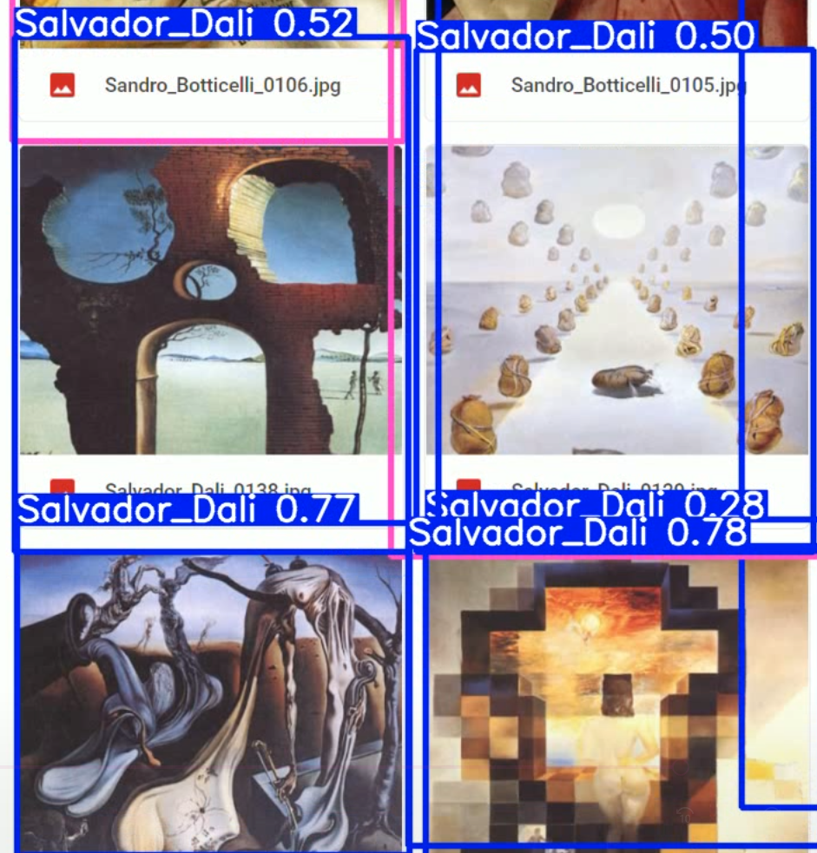
딥러닝 이해
Comprehension of Deep Learning
명화를 통한 화가 분류
- 시나리오 -
목표:
이미지, 영상 속 명화를 인식하여 작품을 그림 작가를 분류
50명의 작가의 작품 분류
DataSet:
50명의 작가의 작품들(8.6k)
Kaggle: Best Artworks of All time
url: https://www.kaggle.com/ikarus777/best-artworks-of-all-time
훈련된 YOLO 적용 결과

Slide 3
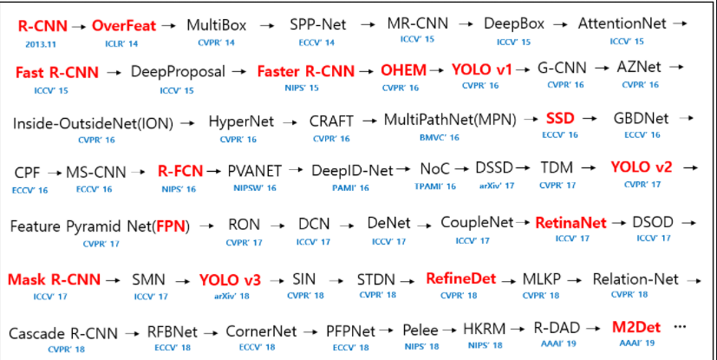
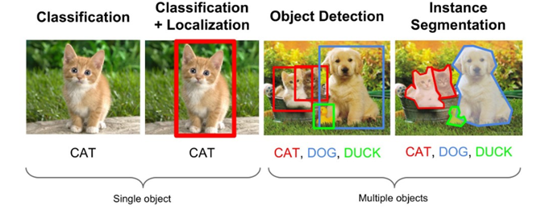
딥러닝 이해
Comprehension of Deep Learning
명화를 통한 화가 분류
- 객체 탐지 알고리즘 -
YOLOv5:
CNN 기반
객체 탐지 알고리즘으로써 사용
1-state detector
deep learning object detection algorithms

Slide 4
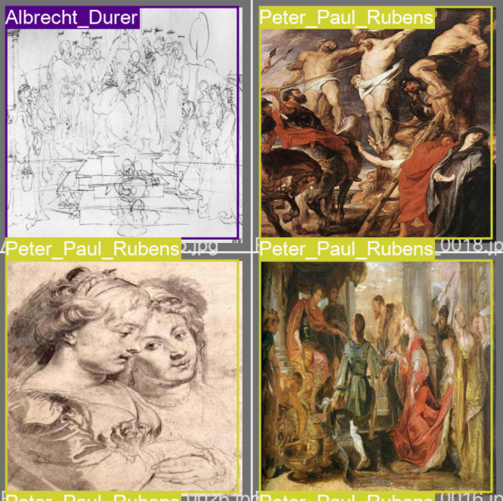
딥러닝 이해
Comprehension of Deep Learning
명화를 통한 화가 분류
- 전처리 및 라벨링-
전처리:
이미지 크기: 416 * 416
생상: RGB
이미지 전체가 그림으로 사진 크기로 라벨링
라벨링 된 이미지

Slide 5
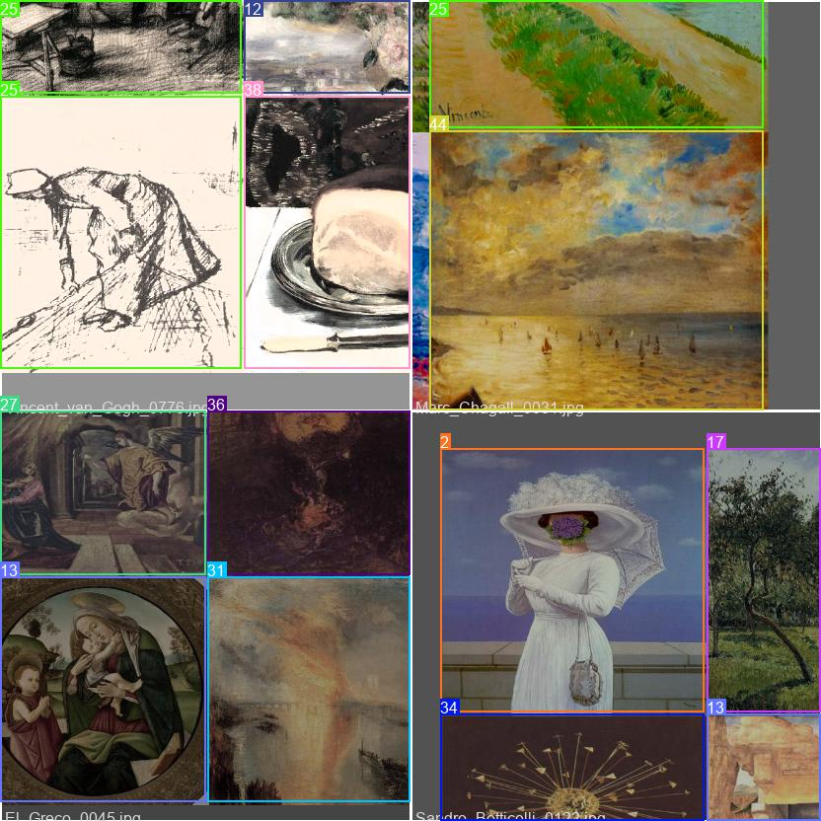
딥러닝 이해
Comprehension of Deep Learning
명화를 통한 화가 분류
- 훈련 옵션 및 데이터 증강 -
결과가 좋은 옵션의 파라미터를 100epoch 더 훈련 진행
옵션:
Model: yolov5l, yolov5m, yolov5s, yolov5n
Batch: 4, 16, 32
Epoch: 20,50
Mosaic방식의 데이터 증강

Slide 6
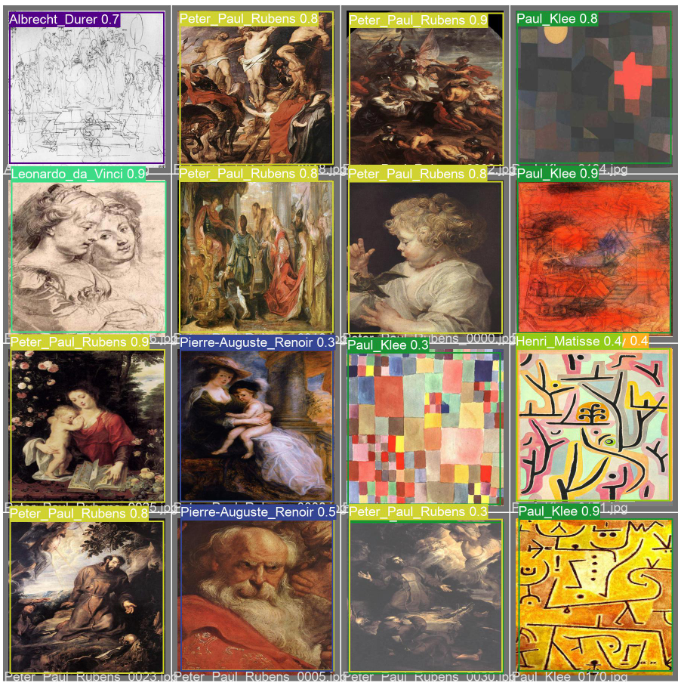
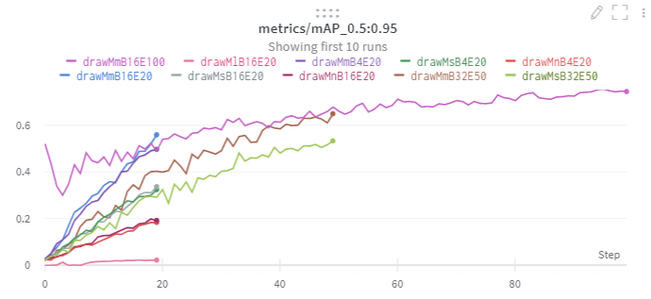
딥러닝 이해
Comprehension of Deep Learning
명화를 통한 화가 분류
- 데이터 훈련 및 검증-
훈련 옵션 별 mAP
검증 데이터

Slide 7
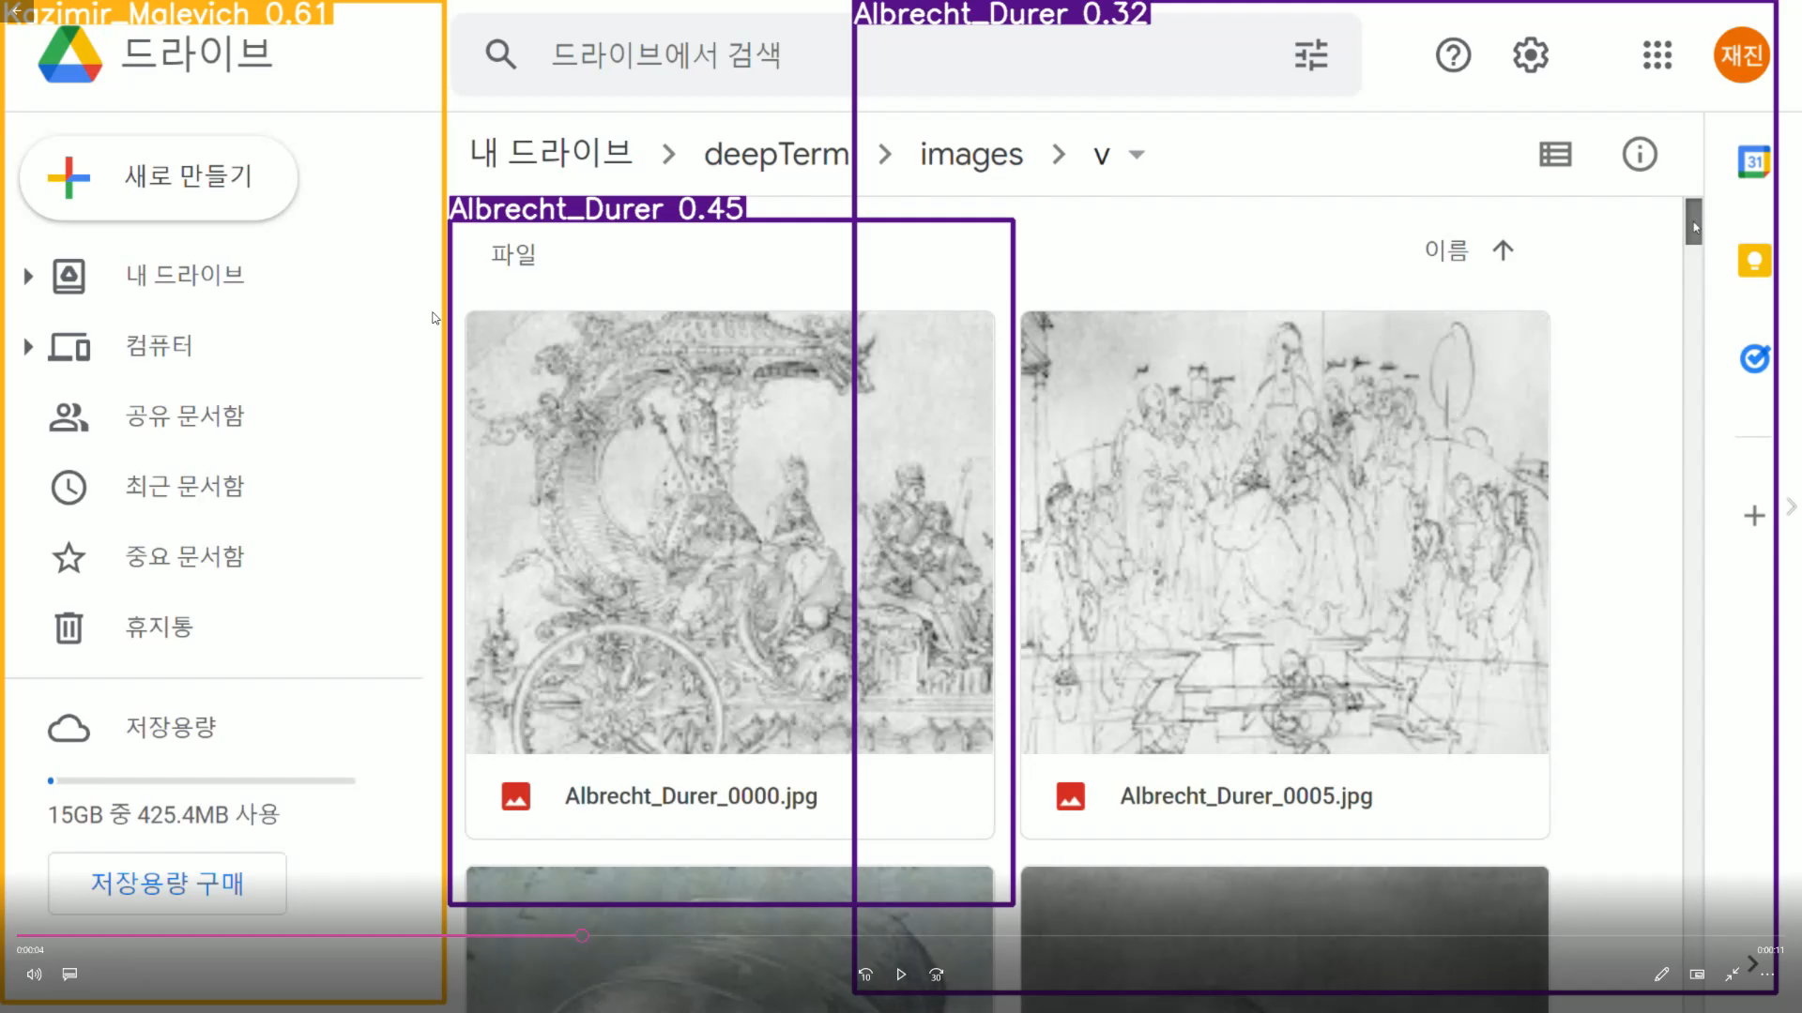
딥러닝 이해
Comprehension of Deep Learning
명화를 통한 화가 분류
- 영상처리-
훈련된 YOLO 영상 적용

Slide 8
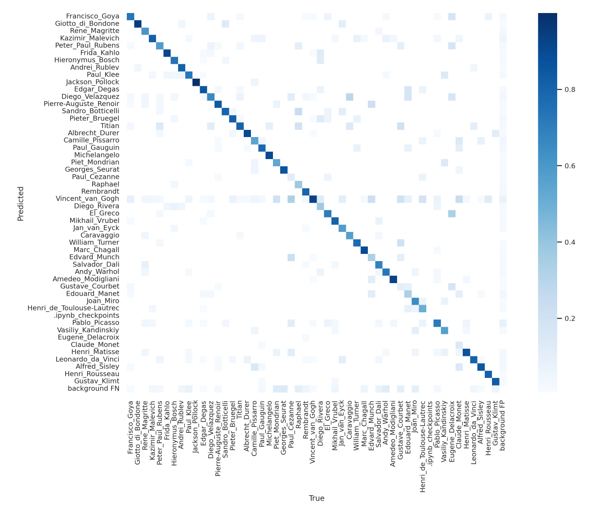
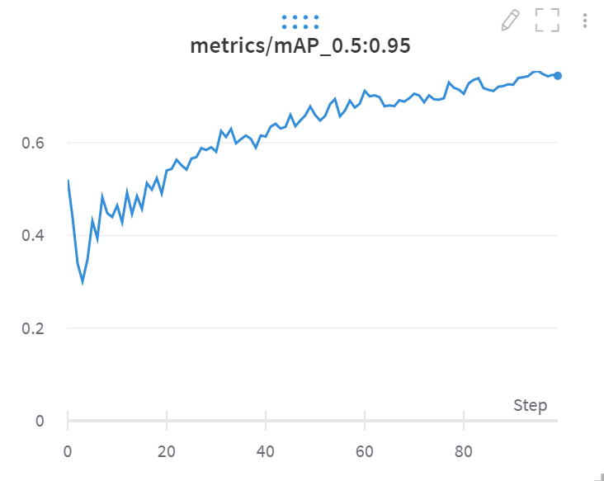
딥러닝 이해
Comprehension of Deep Learning
명화를 통한 화가 분류
- 결론-
옵션:
Model: yolov5m, Batch: 16, epoch: 100
예측정확도: 0.744 metrics/mAP
Confusion matrix

Slide 9
딥러닝 이해
Comprehension of Deep Learning
Thank you

